Slide 1
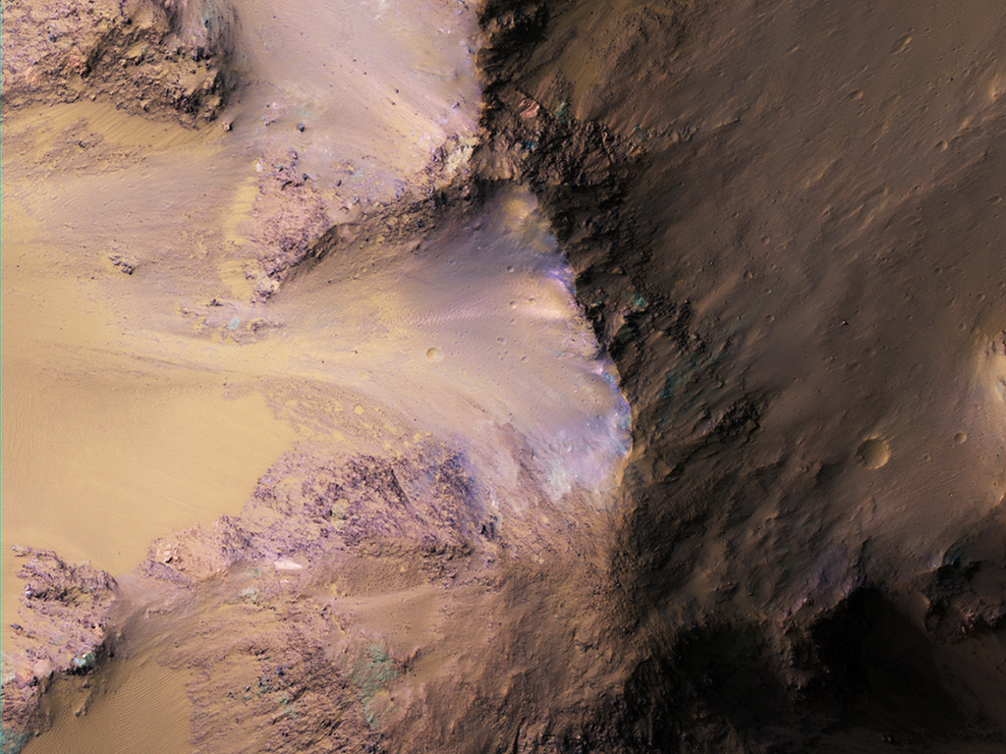


Οι Λόφοι μέσα στο Χάσμα του Γάγγη (Ganges Chasma)
Το Χάσμα του Γάγγη αποτελεί το βορειοανατολικό τμήμα των Κοιλάδων του Mariner (Valles Marineris) και ανοίγει σε κανάλια απορροής, που κατευθύνονται προς τα βόρεια. Οι διάσπαρτοι λόφοι στον πυθμένα του Χάσματος, ίσως αποτελούν υπολείμματα του χαοτικού εδάφους, που προήλθε από την κατάρρευση του Κάνυον.
uahirise.org/gr/ESP_054609_1720

